Slide 1
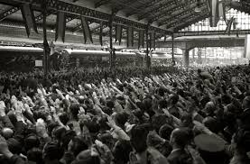
Признаки вовлечения молодежи в деструктивную деятельность праворадикальных группировок

Slide 2
Проблема экстремизма в Республике Беларусь в последние годы приобретает остроту и актуальность. В том числе это касается молодежной среды, где деструктивные проявления непредсказуемы, молниеносны и особенно опасны.
Молодежный экстремизм – это взгляды и тип поведения молодых людей, основанные на культивировании принципа силы, агрессии в отношении окружающих, вплоть до насилия и убийства. Он предполагает непримиримость к инакомыслящим (особенно к представителям определенных молодежных движений), а также стремление к созданию тоталитарного сообщества, основанного на подчинении.
Сегодня экстремизм в молодежной среде становится массовым явлением, активизировалась деятельность асоциальных молодежных организаций радикального толка (скинхеды, фанаты, неонацисты и т.д.), спекулирующих на идеях национального возрождения и провоцирующих рост преступных акций на этнорелигиозной, политической почве. Речь идет о социальной «болезни», глубоко затрагивающей суть отношений в обществе, все больше и больше захватывающей подрастающее поколение. В частности, отмечается рост интереса молодежи к праворадикальным (ультраправым, неонацистским, национал-социалистическим) взглядам.

Slide 3
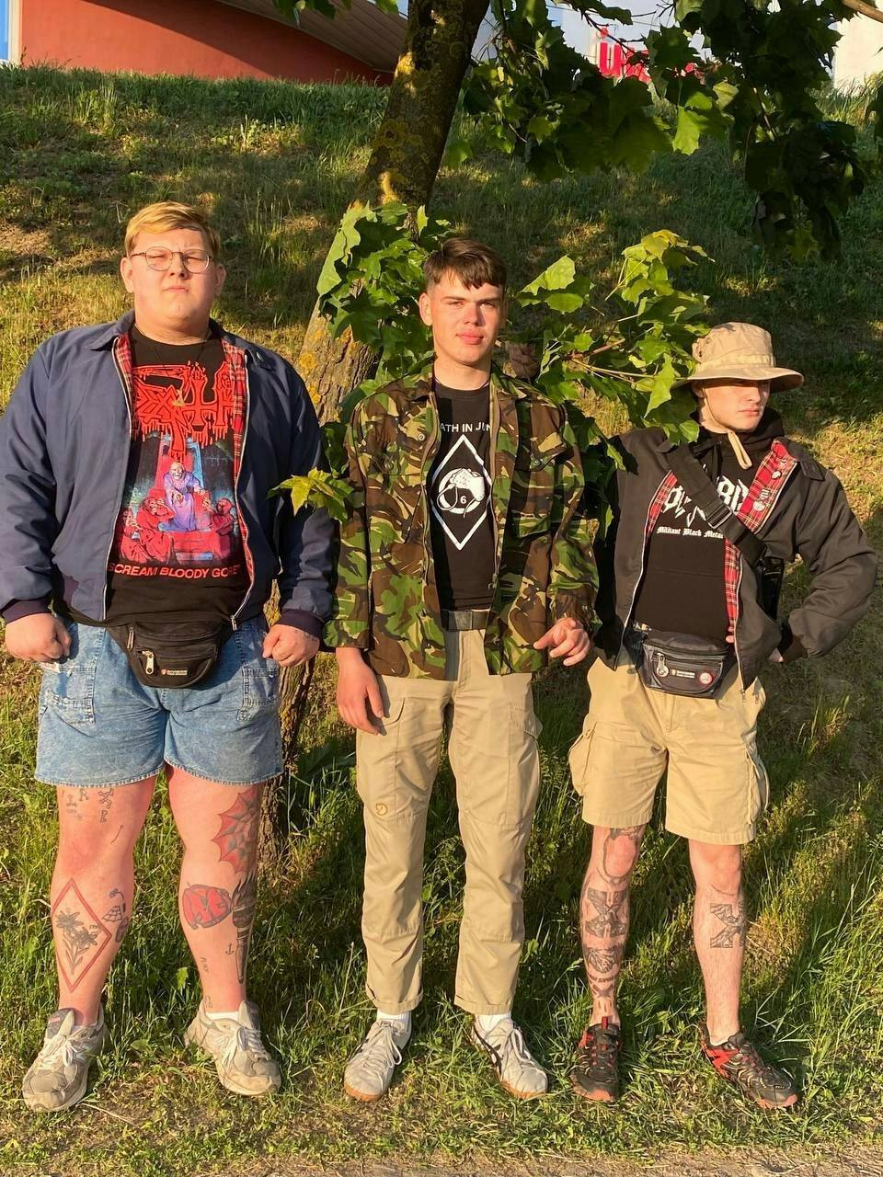
Социальный портрет
Социальный портрет молодого белоруса, склонного к участию в движениях экстремистского толка, включает следующие черты:
- возраст от 14 до 20 лет, чаще мужского пола;
- имеет средний или ниже уровень интеллекта;
- проблемы в семье (родители в разводе, злоупотребляют алкоголем, присутствует бытовое насилие);
- отклонения в поведении (садизм, мазохизм, т.н. селфхарм, живодерство, вандализм), а также сексуальные девиации.

Slide 4
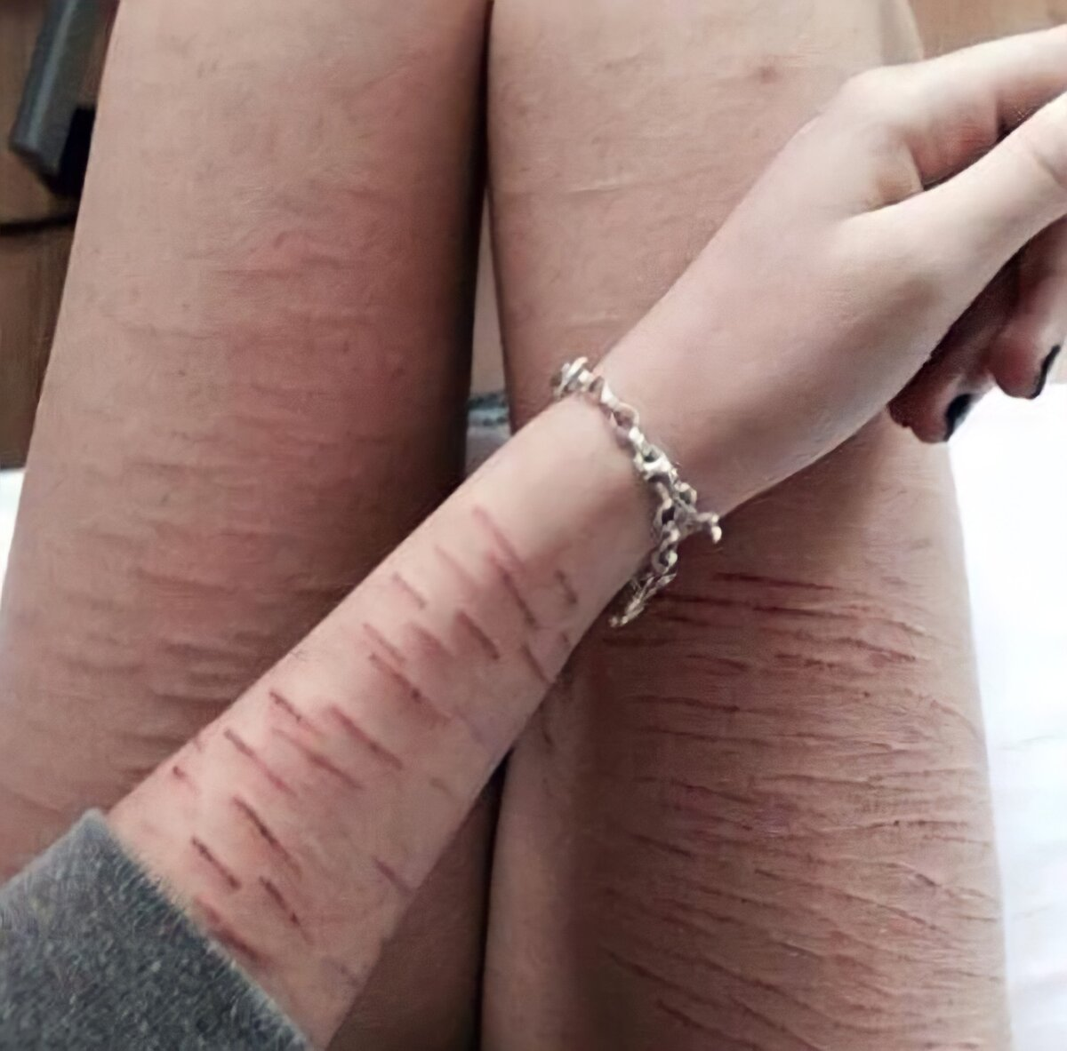
Селфхарм - самоповреждение, «самоповреждающее» поведение, также используется англицизм (от self-harm; люди, занимающиеся селфхармом, называются селфхармщики) — преднамеренное повреждение своего тела по внутренним (душевным) причинам чаще всего без суицидальных намерений.

Slide 5
В настоящее время среди молодежи отмечается волна симпатий к насильственным культам и идеям неонацизма (в т.ч. «скулшутинга» - применения вооружённого насилия на территории образовательных учреждений (главным образом к учащимся), часто перерастающее в массовые убийства; «маньяки культ убийц» - деятельность структуры направлена на разжигание межнациональной розни, избиения, убийств, подготовку терактов и массовых расстрелов).
Малолетние сторонники праворадикальных культов в повседневной жизни вдохновляются идеологией и «эстетикой» третьего Рейха, сатанизма, идеями «сверхчеловека», ассоциируют себя с высшими существами (богоподобность).
В их поведении отчетливо прослеживается стремление установить власть над сверстниками, принимать решения «кому жить, а кому умирать», создавать закрытые сообщества (ячейки, «ордены»). Основной идеей является очищение общества от «слабых особей» («биомусора»), пропагандирование «величия белой расы», традиционных ценностей, радикального взгляда на здоровый образ жизни («Street Edge»).

Slide 6
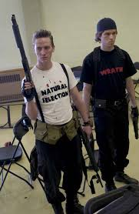
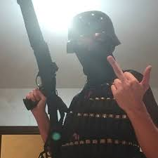
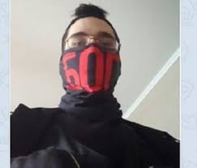
Скулшутеры («колумбайнеры») Э.Харрис и Д.Клиболд, И.Галявиев, Т.Бекмансуров, являющиеся «эталоном» среди сторонников культа насилия

Slide 7
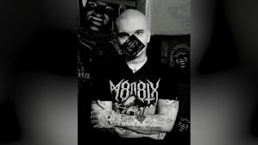
Создатель группировки «Маньяки культ убийц» Е.Краснов. Среди его основных идей – убийство антисоциальных элементов. Лично «казнил» 8 граждан Украины.

Slide 8
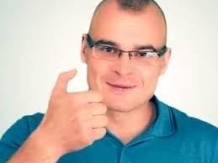
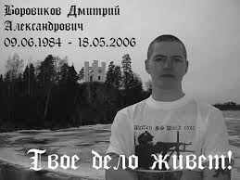
Лидеры неонацистских структур «Формат 18» М.Марцинкевич (кличка «Тесак»)
и «Боевая террористическая организация» Д.Боровиков
(кличка «кислый»).
Причастные к убийствам мигрантов.

Slide 9
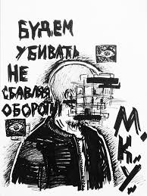
Молодые люди, интересующиеся данной идеологией, выражают свой внутренний мир посредством субкультурного искусства. В частности, адепты культа насилия предпочитают музыку в стиле «hardcore», «black metal», «ns black metal», «horrorcore» и «murdercore».
Выполняют тематические рисунки и граффити, посвященные субкультуре, насилию, убийствам с использованием атрибутики неонацистского движения, изображают своих «кумиров».

Slide 10
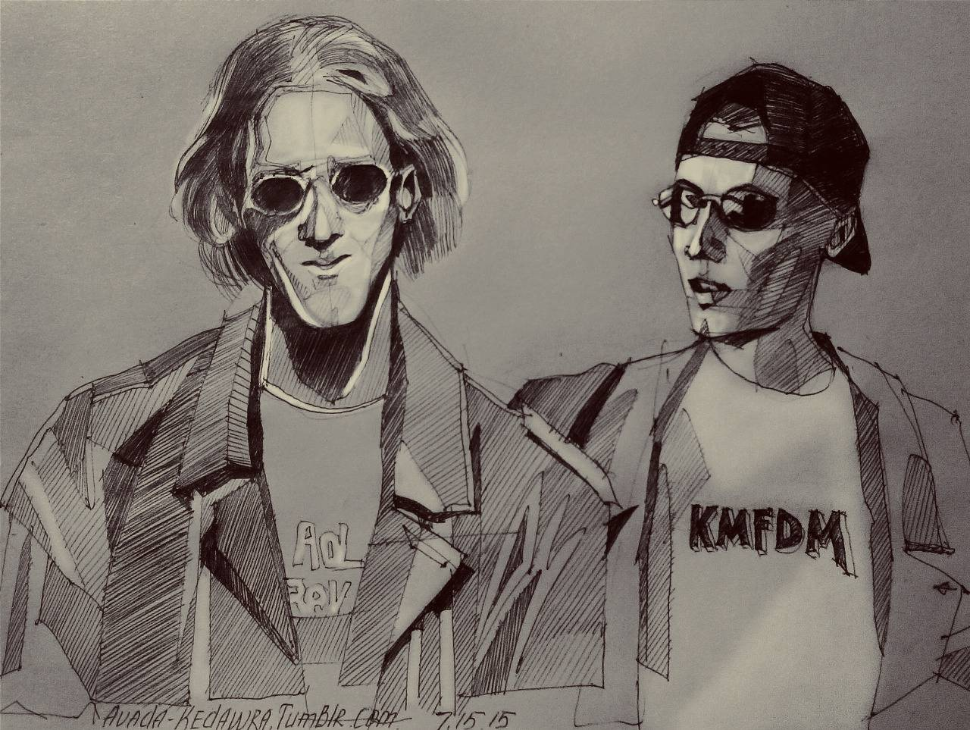
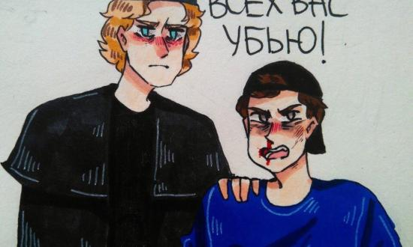
Практикуют написание стихов и сочинений, пропагандирующих массовые убийства, отражающие социальное неравенство в обществе.
В творчестве фиксируется упоминание имен и образов известных маньяков («иркутские молоточники», «скулшутеры» Э.Харрис, Д.Клиболд, «керченский стрелок» В.Росляков, И.Галявиев, Т.Бекмансуров, неонацисты Д.Боровиков, М.Марцинкевич, иностранные террористы, например, А.Брейвик, лидеры третьего Рейха, скандинавские божества и пр.).

Slide 11
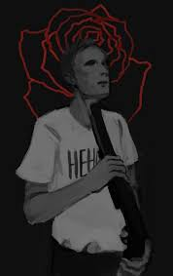
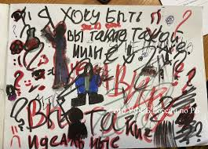
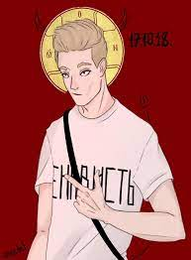
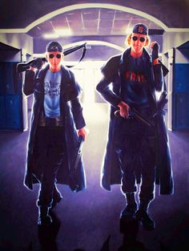

Slide 12
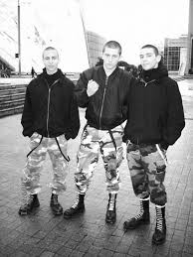
В повседневной жизни предпочитают одежду в стиле «Casual» или «Military». Среди отличительных предметов гардероба выделяются: головные уборы (панамы, шотландские клетчатые кепки), тенниски, толстовки с капюшоном, куртки-бомберы, брюки-милитари или карго, подтяжки, ботинки c высоким берцем (белая или красная шнуровка).

Slide 13

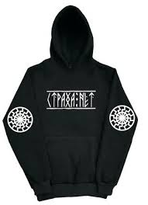
Атрибуты одежды могут содержать изображения викингов, крестов, свастик, триквертов (треугольников), коловратов, «черного солнца».

Slide 14
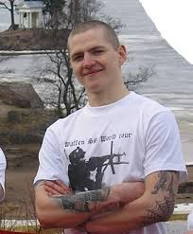
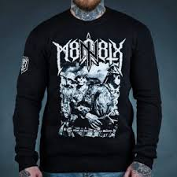
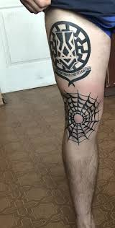
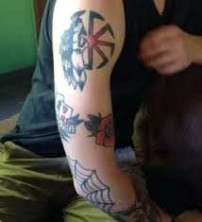
Военнослужащих третьего Рейха, рун, (характерны «Альгиз», «Тайваз», «Зиг», «Волфсангель»), названий музыкальных групп, например «M8l8TX» («Молот Гитлера»), аббревиатуры «A.C.A.B.», надписей «WRATH», «NATURAL SELECTION», «MISANTHROPE», «NS/WP», в том числе включающих в себя цифровые коды 14, 18, 28, 88, 1161 и пр. Для подростков характерны татуировки и украшения в виде паутин , рун, геральдики дивизий СС.

Slide 15
При ведении социальных сетей отмечаются следующие особенности:
- аватар подростка посвящен преступникам или террористам (маньякам, серийным убийцам либо вымышленным персонажам, в т.ч. мифическим, символизирующим насилие, смерть или авторитарную власть);
- несовершеннолетние подписаны на тематические группы популяризирующие культы насилия, посвященные преступникам и преступлениям экстремистского толка;
- подростки размещают видеоролики, в которых подражают (в поведении, одежде), террористам и убийцам. Создают цифровой контент, в котором причисляют преступников к «лику святых», «обожествляют» их;
- фиксируется ведение личных микро-блогов, посвященных идеологии и личному взгляду на возможное решение социальных проблем путем совершения насильственных действий, написание манифестов, рассуждения о смерти и убийствах;

Slide 16
- распространяют символику третьего Рейха и атрибутика скандинавской мифологии, в т.ч. в «юмористическом» свете, допускаются высказывания одобрения геноцида, холокоста;
- в микроблоге присутствуют заявления о подготавливаемых преступлениях, предупреждения о нежелательности посещения учреждений образований ввиду планируемой экстремистской акции;
- обсуждение тактики совершения актов терроризма (углубленный интерес к химии, изучение планов административных зданий, поведение объекта, методики изготовления «самострелов», зажигательных смесей, СВУ);
ограниченный круг подписчиков, создание управляемых, объединенных одной идеей микро-групп.

Slide 17
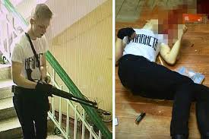
Критическим является доступ подростка к огнестрельному оружию или приобретение ножей, бейсбольных бит, топоров, молотков, попытки изготовления зажигательных смесей и СВУ. Данная стадия говорит о финальной подготовке к совершению акта терроризма.

Slide 18
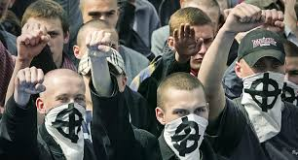
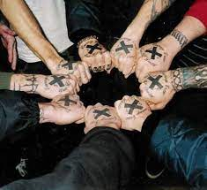
На каждой стадии радикализации субъекта семья и окружение, в т.ч. педагоги и сотрудники правоохранительного блока могут своевременно оказать корректирующие и профилактическое воздействие на гражданина.
Стоит отметить, что задокументированы инциденты, когда родители и педагоги осознано скрывали деструктивные взгляды несовершеннолетних, что в свою очередь привело к совершению ими тяжких уголовных преступлений, насильственного и террористического характера, а также связанных с незаконным оборотом оружия.

Slide 19
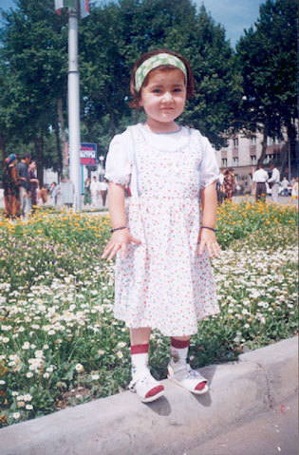
Восьмилетняя Хуршеда Султонова, убитая в 2004 году в
г. Санкт-Петербург сторонниками праворадикальной группировки «Боевой террористической организации», который руководил Д.Боровиков

Slide 20
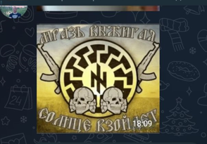
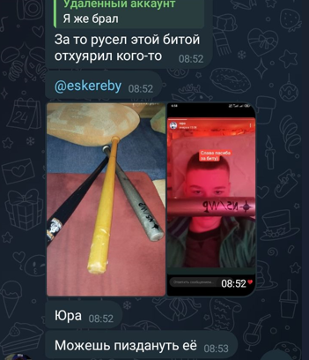
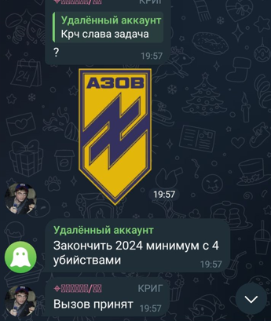
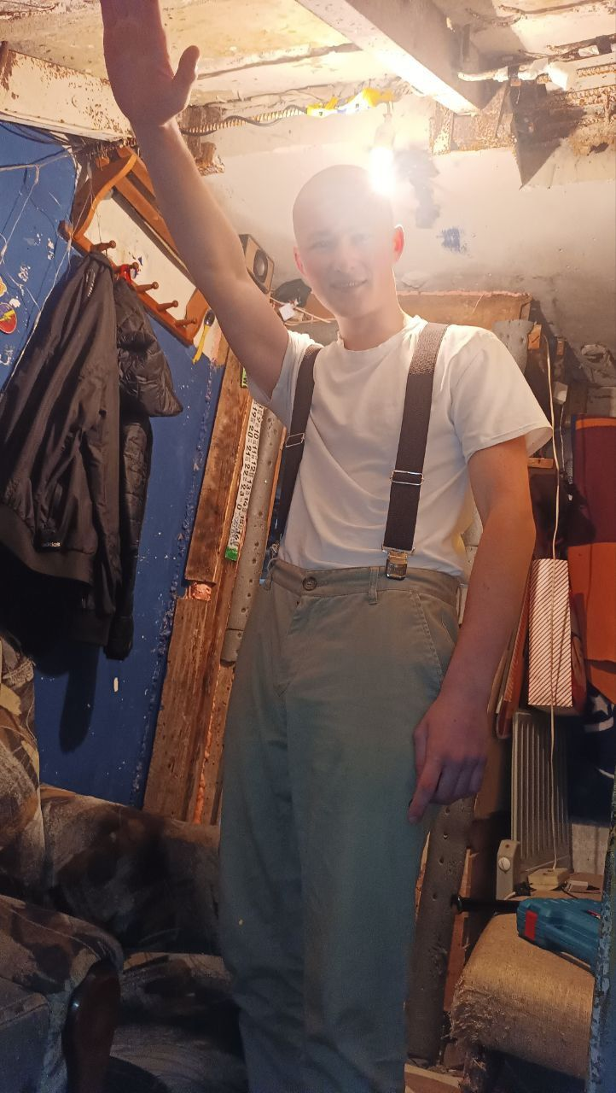
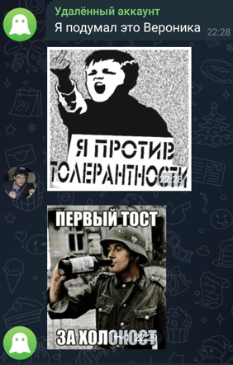
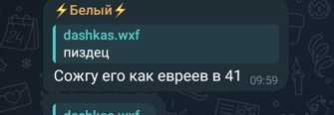












Переписки белорусских неонацистов из группировки «Карательный батальон», чья деятельность была вскрыта в 2024 году.

Slide 21
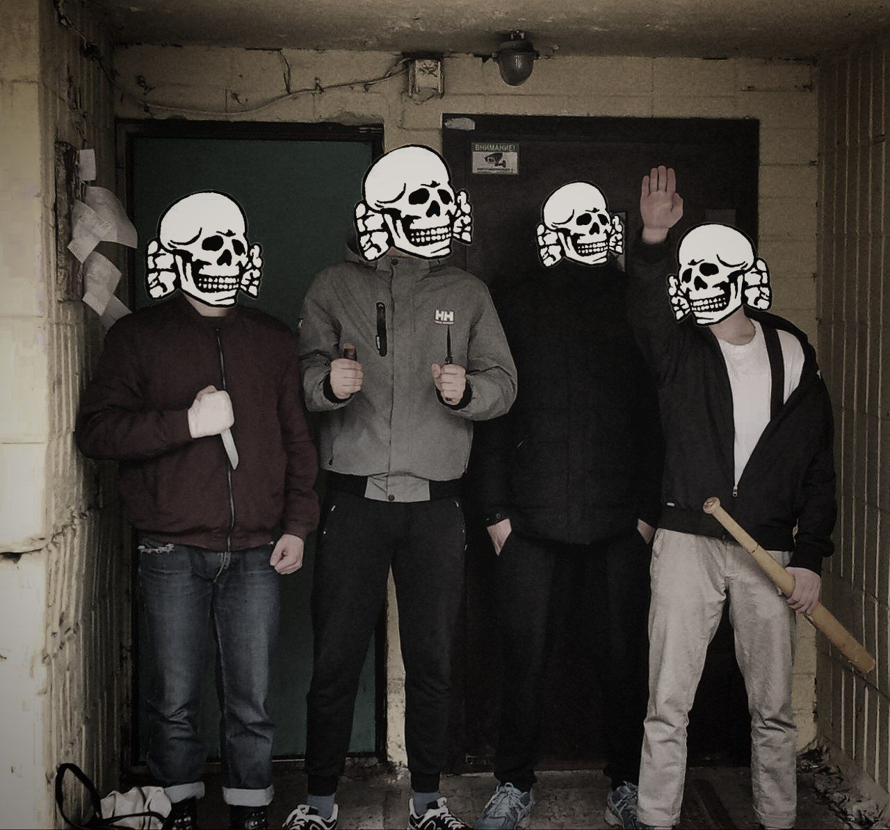
Указанная группа запугивала и избивала жителей районного города, планировала убийство представителя органов власти и управления, а также подрыв объекта инфраструктуры.
В настоящее время фигуранты задержаны.
Необходимо отметить, что в отношении педагогов, попустительствующих экстремистской деятельности молодежи будет рассматриваться вопрос о привлечении к установленной законом ответственности.

